Slide 1

Kompetence I
Příprava a realizace mezinárodních výzkumů v počátečním vzdělávání a jejich zveřejnění
CZ.1.07/4.1.00/06.0021
Výsledky mezinárodního šetření
TIMSS 2011
ÚVRV PedF UK v Praze, 25. 4. 2013

Slide 2
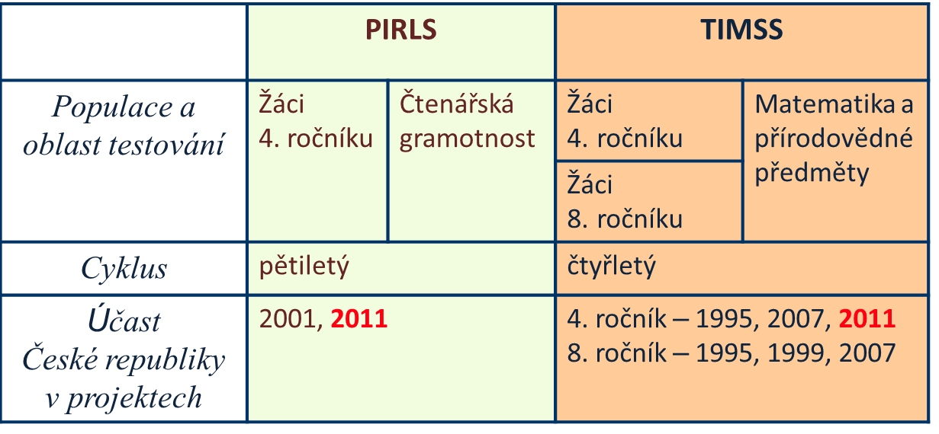
PIRLS 2011 & TIMSS 2011

Slide 3
PIRLS 2011 & TIMSS 2011
Použité nástroje pro sběr dat
Písemné testy pro žáky PIRLS
Písemné testy pro žáky TIMSS
Dotazník pro žáky
Dotazník pro rodiče
Dotazníky pro učitele
Dotazník pro ředitele
Dotazníky pro odborníky oborových didaktik

Slide 4
PIRLS
&
TIMSS
Průměrné výsledky zemí

Slide 5
Porovnání výsledků zemí

Slide 6
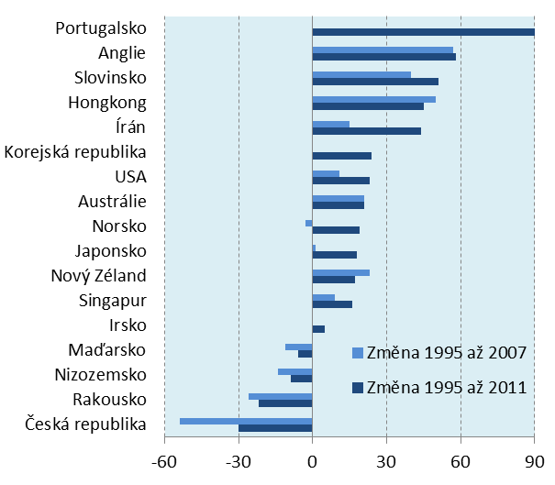
Vývoj výsledků TIMSS matematika (I)

Slide 7
Vývoj výsledků TIMSS matematika (II)
Rok 1995 |  |  | Rok 2007 |  |  | Rok 2011
Singapur | 590 |  | Hongkong | 607 |  | Singapur | 606
Japonsko | 567 |  | Singapur | 599 |  | Hongkong | 602
Hongkong | 557 |  | Japonsko | 568 |  | Japonsko | 585
Nizozemsko | 549 |  | Anglie | 541 |  | Anglie | 542
Česká republika | 541 |  | Nizozemsko | 535 |  | USA | 541
Rakousko | 531 |  | USA | 529 |  | Nizozemsko | 540
Maďarsko | 521 |  | Austrálie | 516 |  | Austrálie | 516
USA | 518 |  | Maďarsko | 510 |  | Maďarsko | 515
Austrálie | 495 |  | Rakousko | 505 |  | Slovinsko | 513
Anglie | 484 |  | Slovinsko | 502 |  | Česká republika | 511
Norsko | 476 |  | Nový Zéland | 492 |  | Rakousko | 508
Nový Zéland | 469 |  | Česká republika | 486 |  | Norsko | 495
Slovinsko | 462 |  | Norsko | 473 |  | Nový Zéland | 486
Írán | 387 |  | Írán | 402 |  | Írán | 431
Průměr | 511 |  | Průměr | 519 |  | Průměr | 528

Slide 8
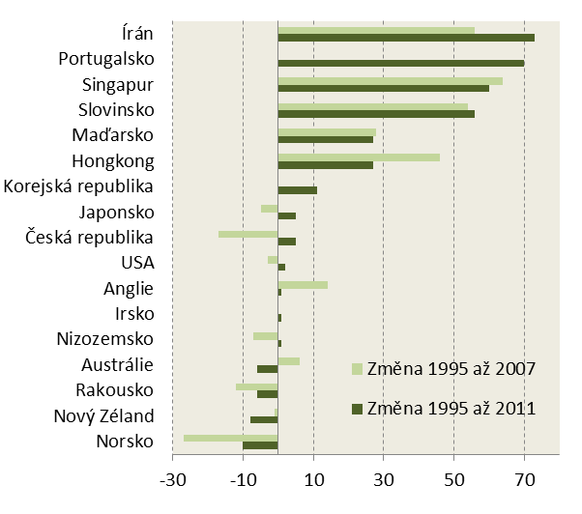
Vývoj výsledků TIMSS přírodověda (I)

Slide 9
Vývoj výsledků TIMSS přírodověda (II)
Rok 1995 |  |  | Rok 2007 |  |  | Rok 2011
Japonsko | 553 |  | Singapur | 587 |  | Singapur | 583
USA | 542 |  | Hongkong | 554 |  | Japonsko | 559
Rakousko | 538 |  | Japonsko | 548 |  | USA | 544
Česká republika | 532 |  | Anglie | 542 |  | Česká republika | 536
Nizozemsko | 530 |  | USA | 539 |  | Hongkong | 535
Anglie | 528 |  | Maďarsko | 536 |  | Maďarsko | 534
Singapur | 523 |  | Austrálie | 527 |  | Rakousko | 532
Austrálie | 521 |  | Rakousko | 526 |  | Nizozemsko | 531
Hongkong | 508 |  | Nizozemsko | 523 |  | Anglie | 529
Maďarsko | 508 |  | Slovinsko | 518 |  | Slovinsko | 520
Nový Zéland | 505 |  | Česká republika | 515 |  | Austrálie | 516
Norsko | 504 |  | Nový Zéland | 504 |  | Nový Zéland | 497
Slovinsko | 464 |  | Norsko | 477 |  | Norsko | 494
Írán | 380 |  | Írán | 436 |  | Írán | 453
Průměr | 510 |  | Průměr | 524 |  | Průměr | 526

Slide 10
Trend ve výsledcích českých žáků

Slide 11
Vědomostní úrovně TIMSS
Matematika
Přírodověda

Slide 12
Hodnoty vybraných percentilů
Matematika
Přírodověda

Slide 13
Testy TIMSS, 4. ročník
Matematika
Čísla 50 %
Geometrické tvary a měření 35 %
Znázornění dat 15 %
Přírodověda
Živá příroda 45 %
Neživá příroda 35 %
Nauka o Zemi 20 %
Dovednosti
Znalosti 40 %
Aplikace 40 %
Uvažování 20 %

Slide 14
Výsledky na dílčích škálách, učivo

Slide 15
Výsledky na dílčích škálách, dovednosti

Slide 16
Výsledky na dílčích škálách, dovednosti
Přírodověda
Matematika

Slide 17

Domácí zdroje pro učení
Žáci
knihy v domácnosti
pokoj
internet
Rodiče
dětské knihy
vzdělání
povolání

Slide 18

Obliba čtení, matematiky a přírodovědy
rádi
celkem rádi
neradi

Slide 19
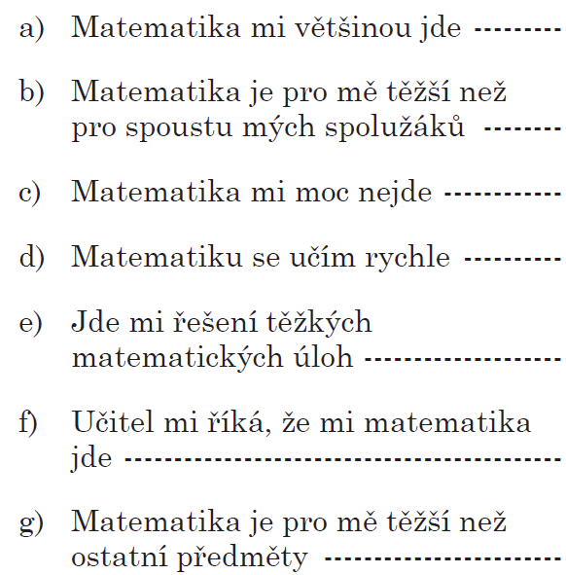
Jak si žáci věří (I)
Rozhodně souhlasím
Spíše souhlasím
Spíše nesouhlasím
Rozhodně nesouhlasím

Slide 20
Jak si žáci věří (II)
celkem jistý
nejistý

Slide 21
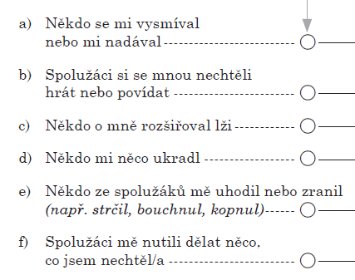
Šikana ve škole
Jak často se ti ve škole staly následující věci?

Slide 22


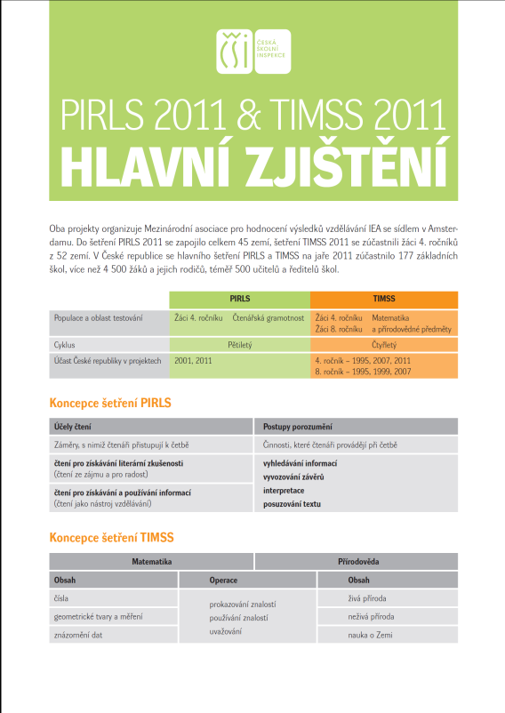
Podrobnější informace
Národní zprávě PIRLS 2011
Národní zprávě TIMSS 2011
Hlavních zjištěních
www.csicr.cz

Slide 23
Děkuji za pozornost!
vladislav.tomasek@csicr.cz

